Slide 1
Quy hoạch động: Chia để trị + Cơ chế ghi nhớ
Dynamic Programming = Divide & Conquer + Memoization
Cách tính QHĐ:
  Từ dưới lên (bottom-up)
  Từ trên xuống (top-down)

Slide 2
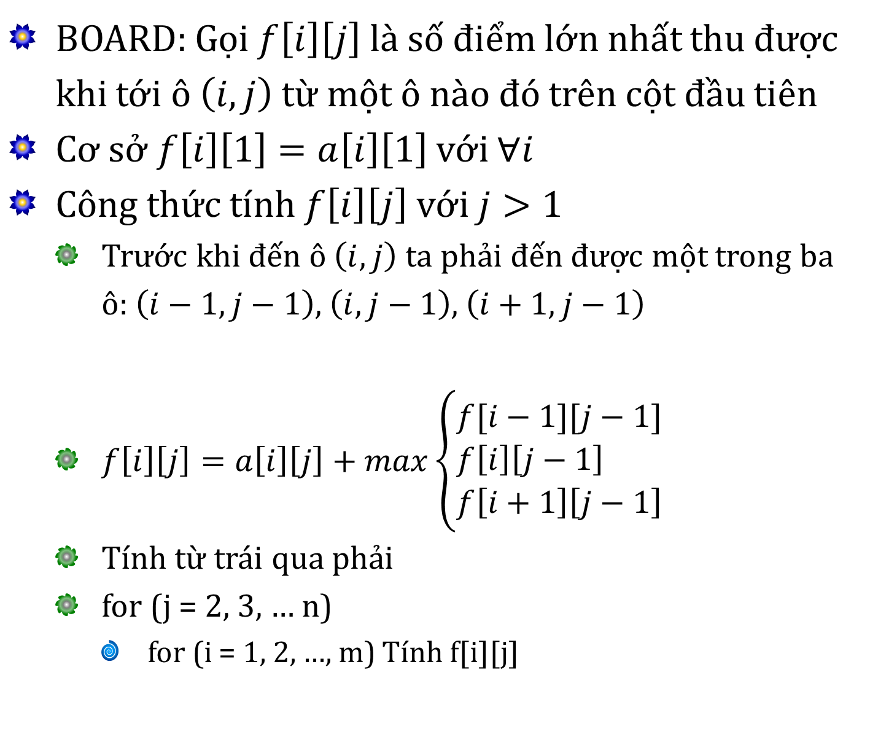
BOARD: Gọi $f\left[i\right]\left[j\right]$ là số điểm lớn nhất thu được khi tới ô $\left(i,j\right)$ từ một ô nào đó trên cột đầu tiên
Cơ sở $f\left[i\right]\left[1\right]=a\left[i\right]\left[1\right]$ với $∀i$
Công thức tính $f\left[i\right]\left[j\right]$ với $j>1$
  Trước khi đến ô $\left(i,j\right)$ ta phải đến được một trong ba ô: $\left(i−1,j−1\right)$, $\left(i,j−1\right)$, $\left(i+1,j−1\right)$
  $f\left[i\right]\left[j\right]=a\left[i\right]\left[j\right]+max\left\{\begin{aligned}&f[i−1][j−1] \\ &f\left[i\right]\left[j−1\right] \\ &f\left[i+1\right]\left[j−1\right]\end{aligned}\right.$
  Tính từ trái qua phải
  for (j = 2, 3, … n)
    for (i = 1, 2, …, m) Tính f[i][j]
A
1
2
3
4
5
1
7
2
1
2
6
2
1
2
5
4
5
3
1
5
3
5
2
4
5
2
3
1
1
F
1
2
3
4
5
1
7
9
10
17
25
2
1
9
15
19
25
3
1
10
13
20
22
4
5
7
13
14
21

Slide 3
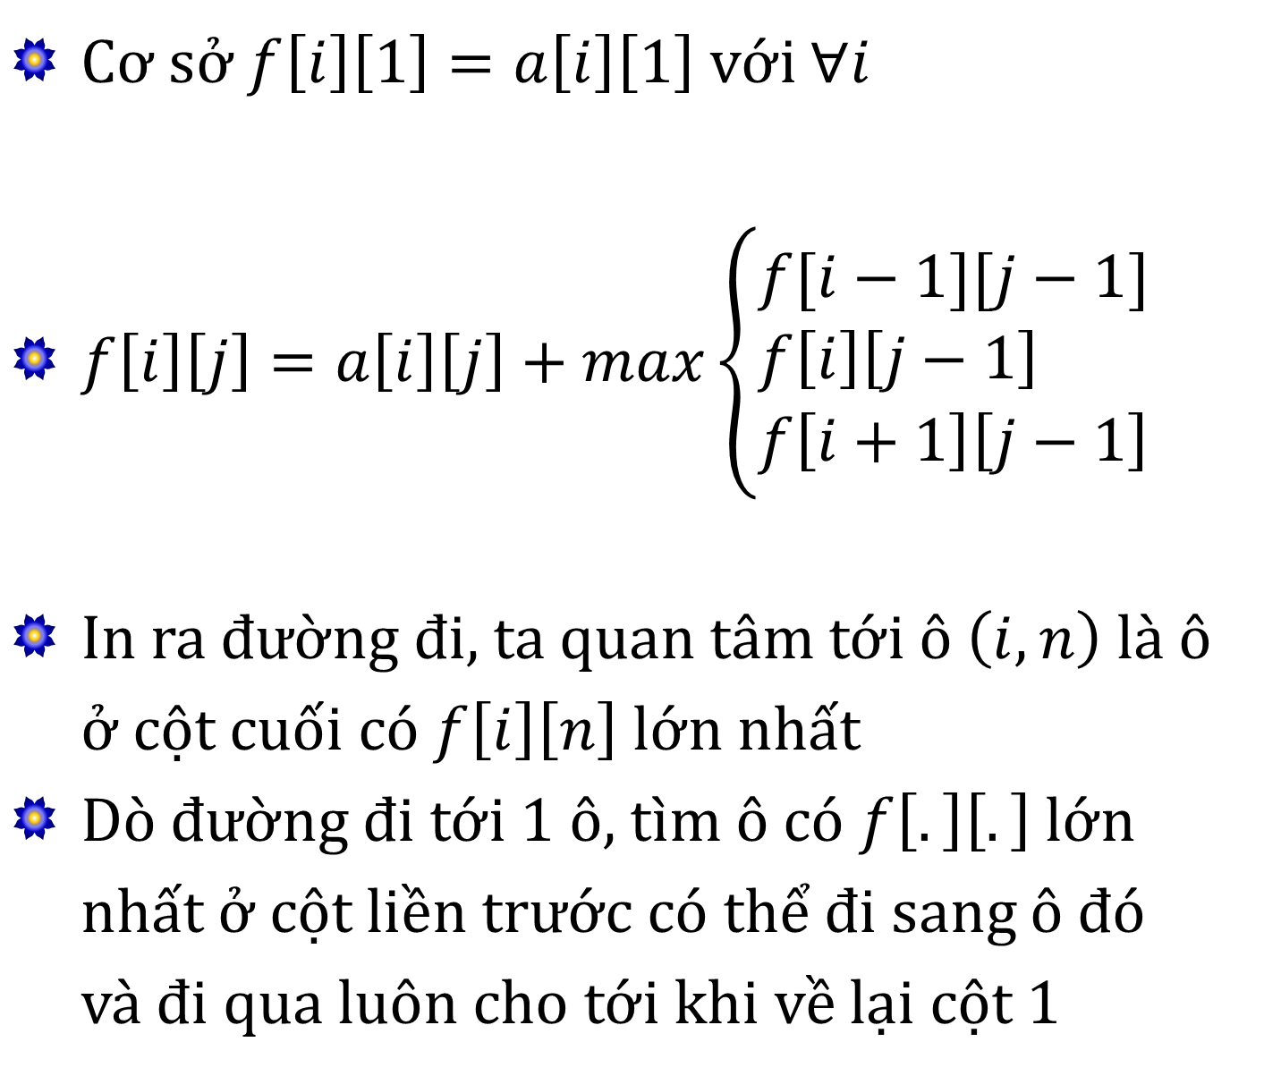
Cơ sở $f\left[i\right]\left[1\right]=a\left[i\right]\left[1\right]$ với $∀i$
$f\left[i\right]\left[j\right]=a\left[i\right]\left[j\right]+max\left\{\begin{aligned}&f[i−1][j−1] \\ &f\left[i\right]\left[j−1\right] \\ &f\left[i+1\right]\left[j−1\right]\end{aligned}\right.$
In ra đường đi, ta quan tâm tới ô $\left(i,n\right)$ là ô ở cột cuối có $f\left[i\right]\left[n\right]$ lớn nhất
Dò đường đi tới 1 ô, tìm ô có $f\left[.\right]\left[.\right]$ lớn nhất ở cột liền trước có thể đi sang ô đó và đi qua luôn cho tới khi về lại cột 1
A
1
2
3
4
5
1
7
2
1
2
6
2
1
2
5
4
5
3
1
5
3
5
2
4
5
2
3
1
1
F
1
2
3
4
5
1
7
9
10
17
25
2
1
9
15
19
25
3
1
10
13
20
22
4
5
7
13
14
21

Slide 4
Cơ sở $f\left[i\right]\left[1\right]=a\left[i\right]\left[1\right]$ với $∀i$
$f\left[i\right]\left[j\right]=a\left[i\right]\left[j\right]+max\left\{\begin{aligned}&f[i−1][j−1] \\ &f\left[i\right]\left[j−1\right] \\ &f\left[i+1\right]\left[j−1\right]\end{aligned}\right.$
In ra đường đi, ta quan tâm tới ô $\left(i,n\right)$ là ô ở cột cuối có $f\left[i\right]\left[n\right]$ lớn nhất
Dò đường đi tới 1 ô, tìm ô có $f\left[.\right]\left[.\right]$ lớn nhất ở cột liền trước có thể đi sang ô đó và đi qua luôn cho tới khi về lại cột 1
A
1
2
3
4
5
1
7
2
1
2
6
2
1
2
5
4
5
3
1
5
3
5
2
4
5
2
3
1
1
F
1
2
3
4
5
1
7
9
10
17
25
2
1
9
15
19
25
3
1
10
13
20
22
4
5
7
13
14
21

